Slide 1
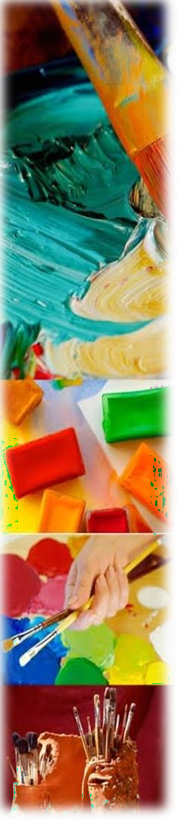
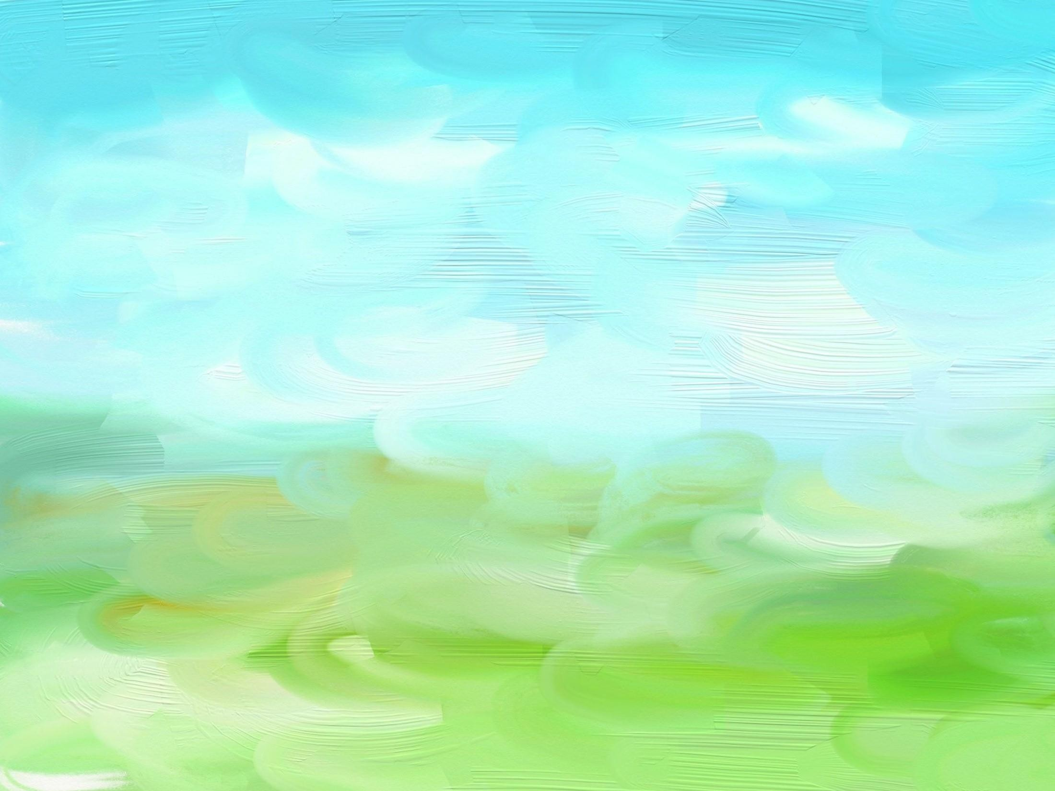
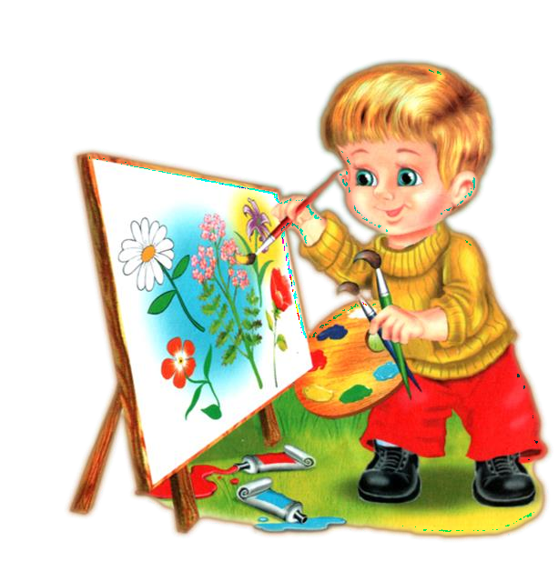
Развитие творческого потенциала ребенка с использованием инновационных педагогических технологий:
Детский дизайн
Арт-терапия «Рисуем музыку»
Театрализация
Лэпбук
Муниципальное автономное дошкольное образовательное учреждение
«Детский сад комбинированного вида
№ 4 «Солнышко»
Подготовила: воспитатель I кв. к.
Рыжкова Алёна Анатольевна

Slide 2
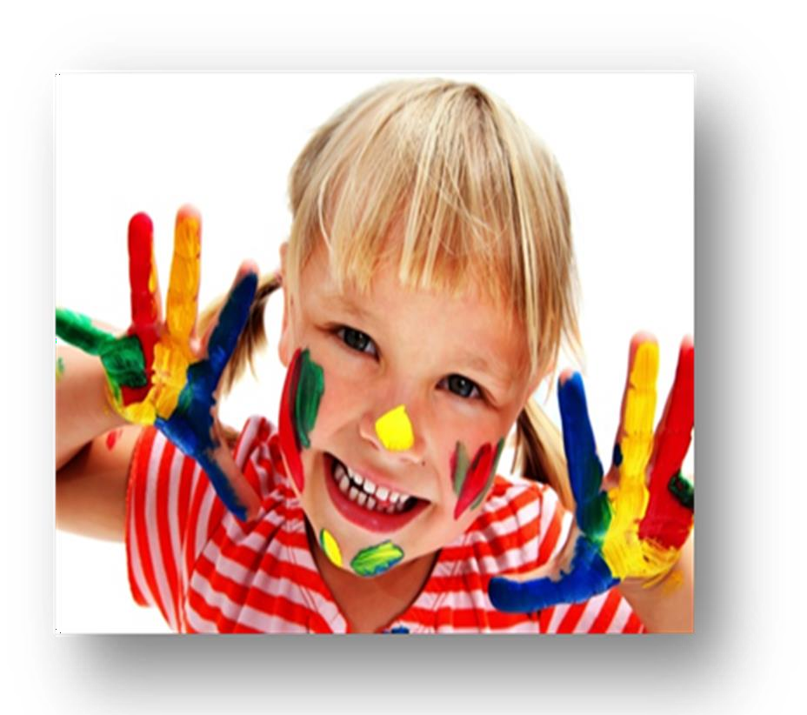
«Это правда! Ну чего же тут скрывать? Дети любят, очень любят рисовать На бумаге, на асфальте, на стене И в трамвае на стекле …»
Э. Успенский
.
Notes:
Эдуарда

Slide 3
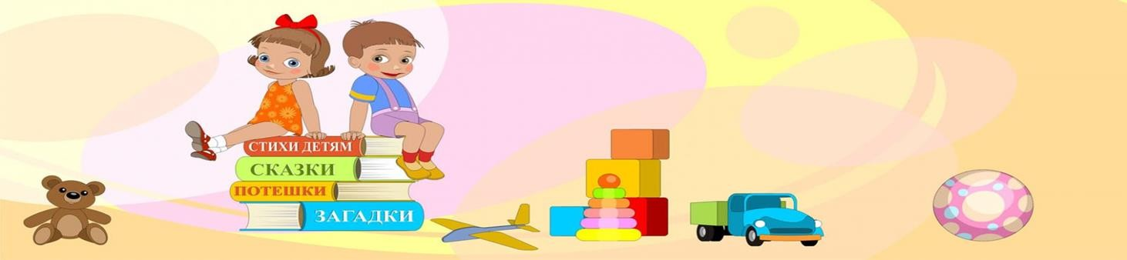
Жизненный опыт подсказывает, что традиционные методы работы и обучения, в которых все еще главное место отводится докладам, прямой передаче знаний, утрачивают свое значение из-за низкой эффективности и недостаточной обратной связи. Все шире в практике современных педагогов используется учебно-познавательная деятельность с применением приемов и методов, получивших название “активные методы обучения” (методы арт – педагогики).
Notes:
Скажите? В повседневной жизни информация лучше запоминается в форме простого сообщения или с переживанием чувств, эмоций каких – либо событий, встреч, ситуаций? (ответы)
Конечно же, лучше запоминается информация с переживанием чувств, эмоций, ситуаций…

Slide 4
АРТ-ПЕДАГОГИКА – ЭТО ИННОВАЦИОННЫЙ МЕТОД
Детский дизайн
Театрализация
Лэпбук
Арт-терапия «Рисуем музыку»
Notes:
Арт-педагогика – это инновационный метод, который активно применяется в образовательном процессе современных учебных заведений. Он основан на использовании различных медиа-технологий и художественных приемов в процессе обучения, что позволяет более эффективно и интересно передавать знания и развивать творческие способности детей.
Основная задача арт-педагогики – это создание учебной среды, которая ставит человека в центр своего внимания. Метод базируется на принципе уважения к личности, свободе самовыражения и учете индивидуальных особенностей каждого ребенка. В процессе обучения используются такие художественные формы, как музыка, танец, живопись, скульптура, театр и другие. Таким образом, дети имеют возможность проявить свой творческий потенциал и развить свои способности. Стоит отметить, что арт-педагогика имеет множество преимуществ перед другими методами обучения. Она помогает развивать творческие способности у детей, повышает их личностный рост и самооценку, обогащает интеллектуальную и эмоциональную сферу, улучшает психологическое состояние и повышает мотивацию к обучению.

Slide 5
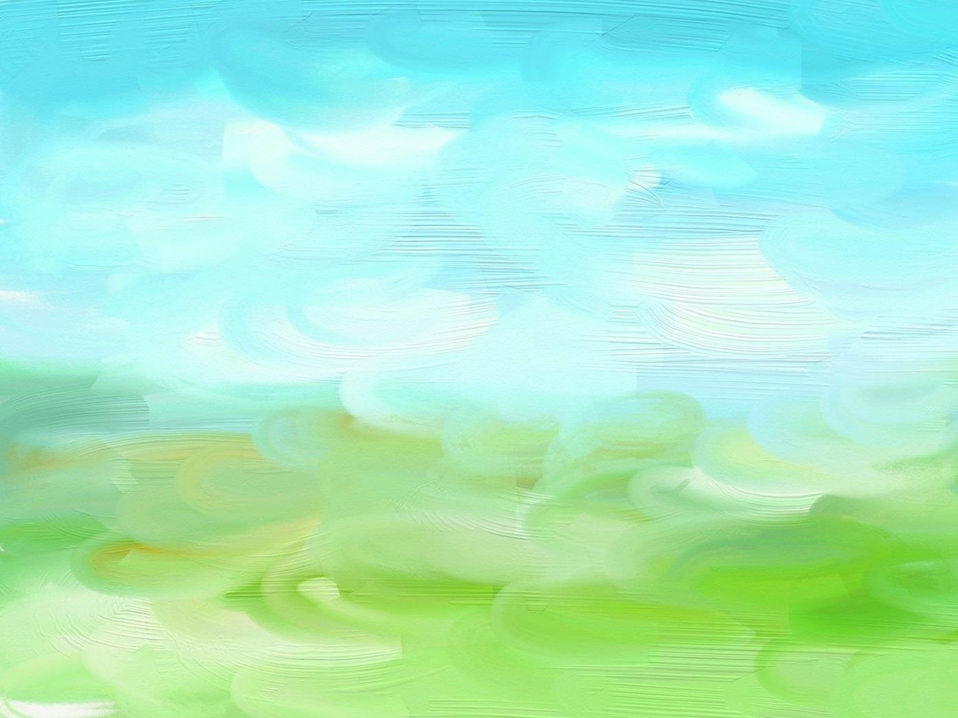
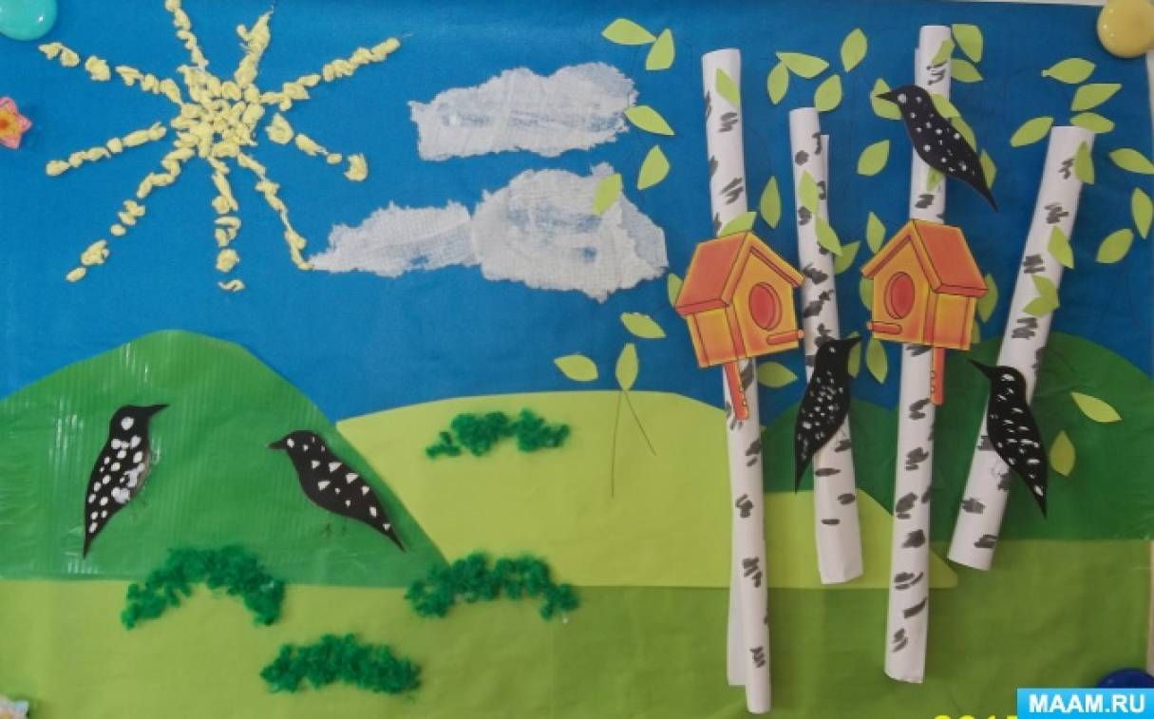
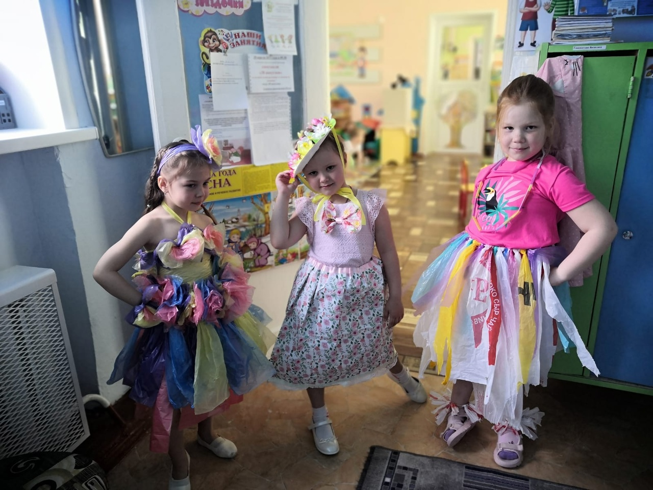
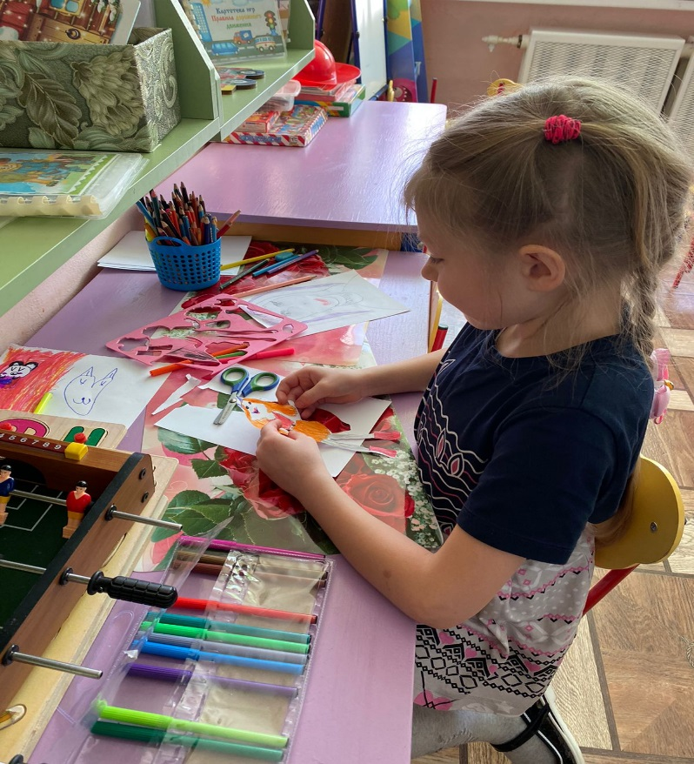
Детский дизайн
Notes:
Что такое детский дизайн? И может ли ребенок быть дизайнером в полном смысле этого слова? Для того, чтобы разобраться в этом, вспомним, что само слово «дизайн» подразумевает «замысел», «задумку», «композицию». А задумать, составить план, сконструировать можно все что угодно…
Говоря о ребёнке-дизайнере, мы зачастую подразумеваем ребёнка-художника. На самом деле дизайн – это необычный взгляд на обычные вещи. Дизайн – это красота плюс удобство. Главное для дизайнера – нестандартность мышления, фантазия, воображение, умение сочетать цвет и форму. Поэтому, для того, чтобы ребёнок стал дизайнером, в первую очередь нужно развивать у него пространственное воображение, поощрять нестандартное видение окружающего мира.

Slide 6
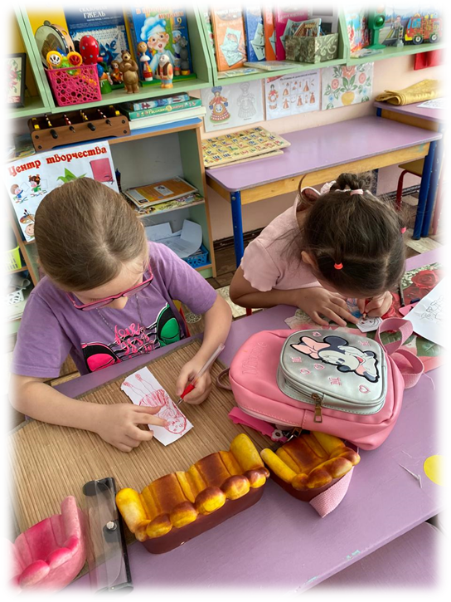
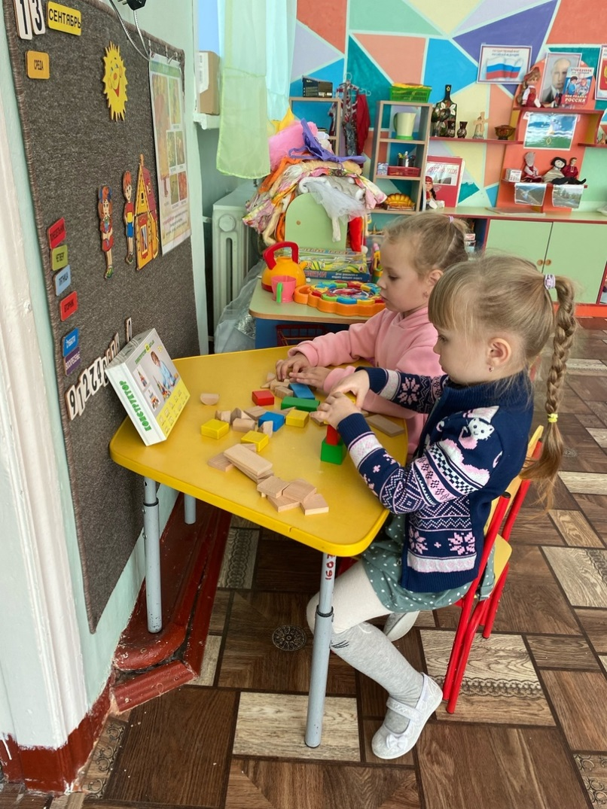
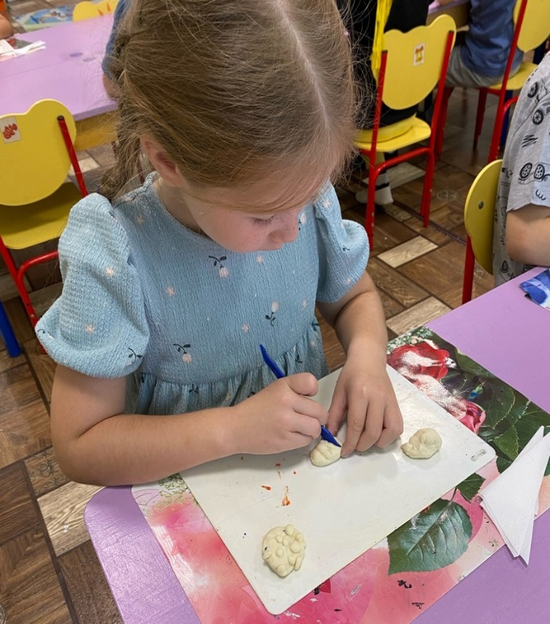
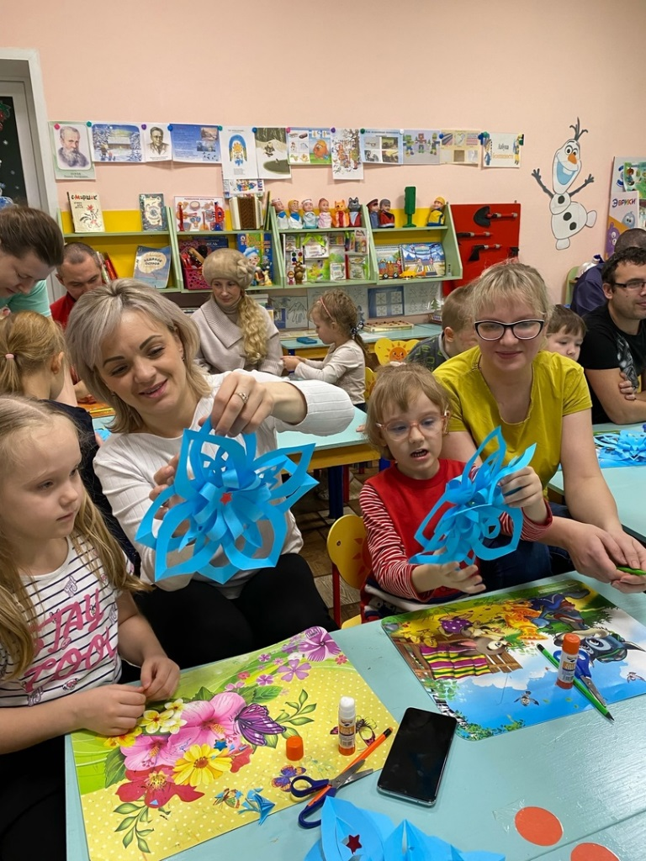
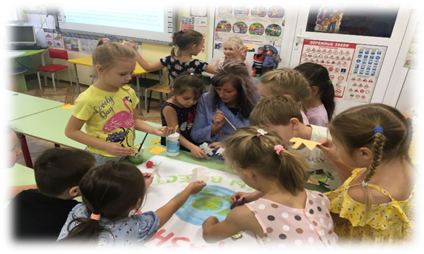
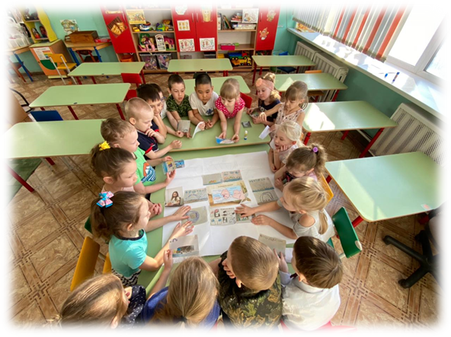
Notes:
В современном детском саду вопрос обучения детей элементам дизайна стал невероятно актуальным. Детский дизайн, ориентирован на «выполнение творческих заданий в области художественно-эстетического развития дошкольника» и основан на индивидуальных интересах, потребностях, способностях ребенка. Актуальность проблемы определяется еще и тем, что закрепление шаблонов в творчестве ребенка представляет для него большую опасность, поэтому необходимо разрушать застывшие шаблоны и вводить новые виды деятельности, способствующие стимулированию собственного творчества ребенка. Однако следует отметить следующее: детская продукция после занятий творческим рисованием или аппликацией, складываемая в папки и коробки – это еще не детский дизайн. Так, детская выставка (интерьер, декор и костюмы к праздникам, развлечениям (к примеру, оформленные с участием дошкольников) могут являться объектами детского дизайна (декоративно-оформительской деятельности), если будут востребованы далее в разных видах детской деятельности (театрализованной, игровой, музыкальной и др.)

Slide 7
Детский дизайн
Плоскостной (аранжировки)
Объемный (дизайн одежды)
Пространственный
(декоративно-пространственный дизайн)
Notes:
Г. Н. Пантелеев (автор первой книги о детском дизайне) выделяет три типа детского дизайна.
плоскостной (аппликативно-графический);
объемный (предметно-декоративный);
пространственный (архитекртурно-художественный).
По каждому типу осуществляется три направления деятельности (виды детского дизайна).
Первое направление – «аранжировки» – предполагает развитие традиций детских рукоделий с ориентацией на украшение одежды и декор интерьера. Это могут быть: композиции фито-дизайна, букеты, гербарии-картины, бижутерия из искусственного и природного материала, витражи и мозаики из цветного пластика, игровые детали и элементы сюжетно-тематических, сказочно-волшебных и орнаментальных композиций.
Второе направление – «дизайн одежды» – предполагает ознакомление детей с культурой одежды и некоторыми доступными дошкольникам способами создания рисунков – эскизов, фасонов и декоративной отделки платья. На досуге дети рисуют эскизы костюмов для персонажей литературных произведений, мультфильмов, спектаклей, а также для себя – одежды повседневной и праздничной.
Третье направление – декоративно-пространственный дизайн – ориентирует внимание детей на декоративном оформлении облика зданий и ландшафта, на эстетизацию кукольно-игрового пространства, интерьеров групповых комнат, помещений к праздничным утренникам детского сада. Дети приобретают дизайн-опыт при создании макетов комнат, домиков, используя подручные материалы.

Slide 8
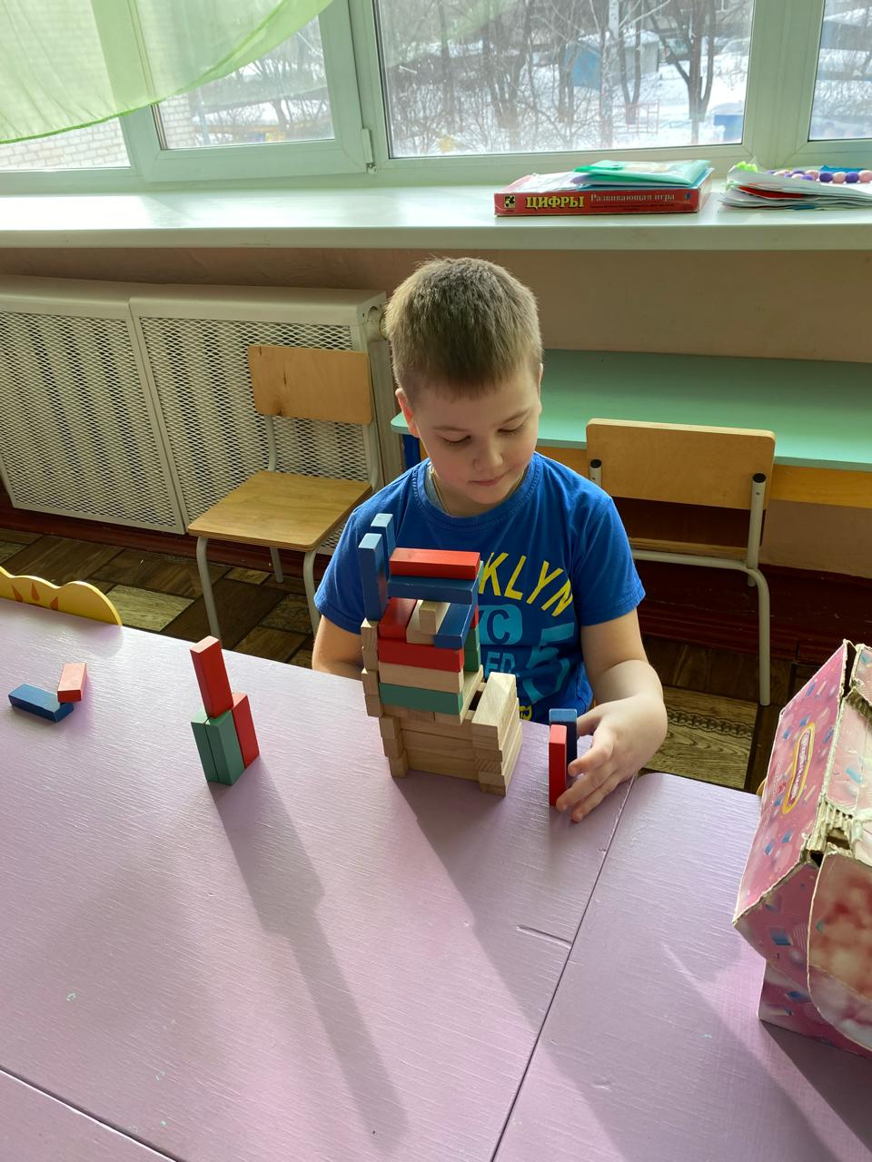
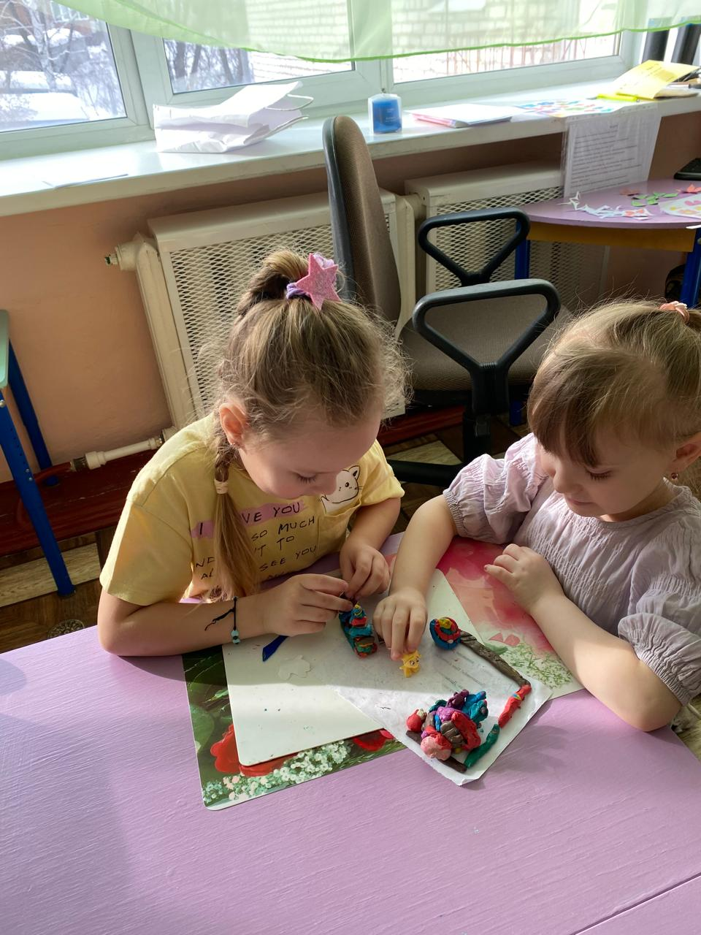
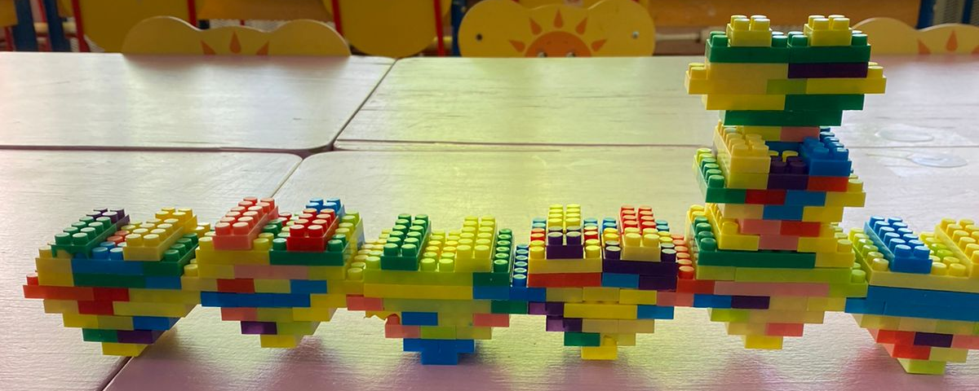
Детский дизайн
- Бумага и картон
- Природный материал
- Бросовый материал
Организация педагогического процесса предполагает создание для воспитанников такой среды, в которой они могли бы полнее раскрыть свой внутренний мир и чувствовать себя комфортно и свободно. Этому способствует комплекс методов, форм и средств образовательного процесса.
Notes:
В обучении детей старшего дошкольного возраста элементам дизайна используется следующий художественный материал:
Бумага и картон: окрашивание бумаги разными способами: штампы, разные техники аппликации (мозаичная, обрывание); плетение из бумаги, бумажная пластика, оригами, создание игрушек с подвижными деталями, конструирование отдельных поделок из бумаги и картона.
Природный материал: аппликации из растений, соломки, тополиного пуха, ваты, аппликация из семечек, косточек, аппликация природными сыпучими материалами (толченая скорлупа, опил, чай), мозаика из яичной скорлупы, создание объемных поделок из шишек, соломы, мочала и другого природного материала.
Бросовый материал: аппликации из поливиниловых пленок, тонких пластмасс, упаковочного картона. Изготовление поделок на основе коробок (мебель, транспорт, сказочные персонажи и т.д.), работа с проволокой и фольгой (каркасные куклы).
Организация педагогического процесса предполагает создание для воспитанников такой среды, в которой они могли бы полнее раскрыть свой внутренний мир и чувствовать себя комфортно и свободно. Этому способствует комплекс методов, форм и средств образовательного процесса.
Таким образом, все вышеперечисленные методы и приемы, направленные на развитие творческих способностей, имеют свою специфику и применяются в самых разных сочетаниях, в зависимости от возрастных особенностей детей, задач обучения и других факторов. А широкий подход к решению проблемы развития творчества в целом является основным условием.

Slide 9
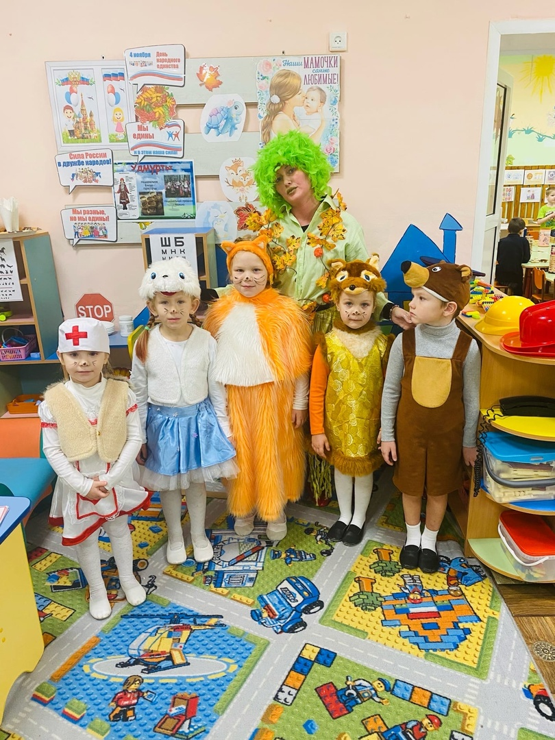
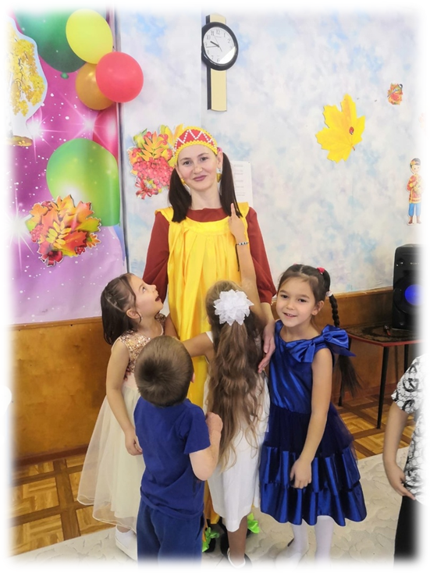
Театрализация
1. Способствует общему развитию (воображение, память, наблюдательность, фантазию, мышление).
2. Развивает любопытство и любознательность.
3. Формирует волевые черты характера.
4. Развивает выразительность речи.
5. Способствует творческому развитию личности.
Notes:
В современном обществе родители стремятся, как можно раньше научить своего ребёнка читать, писать, решать сложные задачи, вместо того, чтобы прочитать книгу, включают диск с мультфильмами, вместо совместных развивающих игр покупают компьютер. Родители забывают о том, что прежде всего нужно научить своего ребёнка восхищаться и удивляться, возмущаться и сопереживать. Как правило, такие дети не умеют занять себя в свободное время и на окружающий мир смотрят без удивления и особого интереса, как потребители, а не как творцы. Значение и особенность театрализованной игры состоит в сопереживании, познавательности и воздействии художественного образа на развитие личности дошкольника.

Slide 10
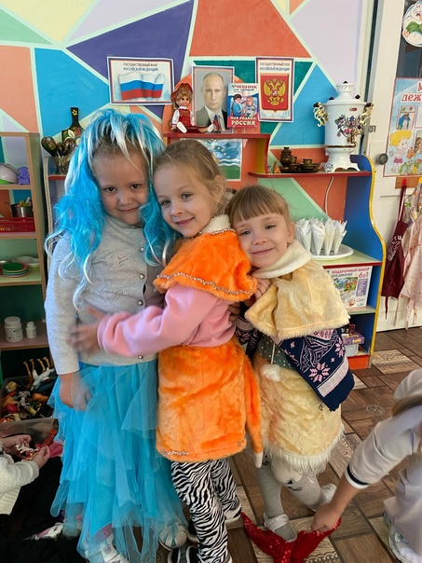
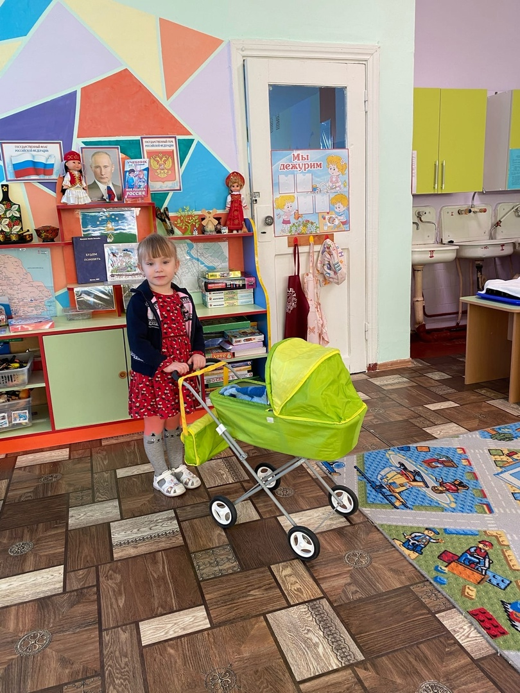
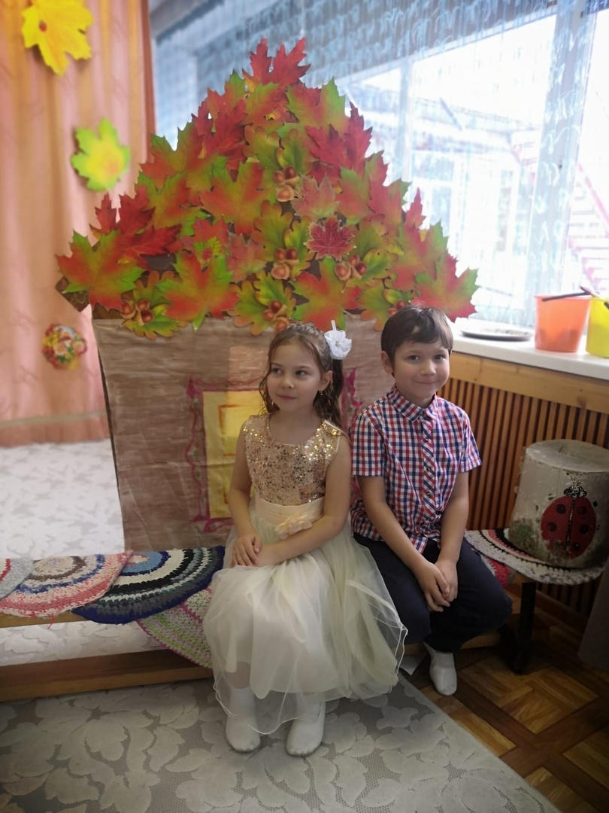
Театрализация
Notes:
Детство каждого из нас проходит в мире ролевых игр, которые помогают ребенку освоить правила и законы взрослых людей. Игры для детей можно рассматривать как импровизированные театральные постановки, в которых кукла или сам ребенок имеет свои вещи, игрушки, мебель, одежду и т. д. Ребенку предоставляется возможность побывать в роли актера, режиссера, декоратора и музыканта. Каждый ребенок играет по-своему, но все они копируют в своих играх взрослых. По играм и как в них играют дети можно представить наше будущее общество. Поэтому особое значение в детских образовательных учреждениях можно и нужно уделять театрализованной деятельности, всем видам детского театра, которые помогут сформировать правильную модель поведения в современном мире, повысить общую культуру ребенка, познакомить его с детской литературой, музыкой, изобразительным искусством, правилами этикета, обрядами, традициями. Любовь к театру становится не только ярким воспоминанием детства, но и ощущением праздника, проведенного вместе со сверстниками, родителями и педагогами в необычном волшебном мире.

Slide 11
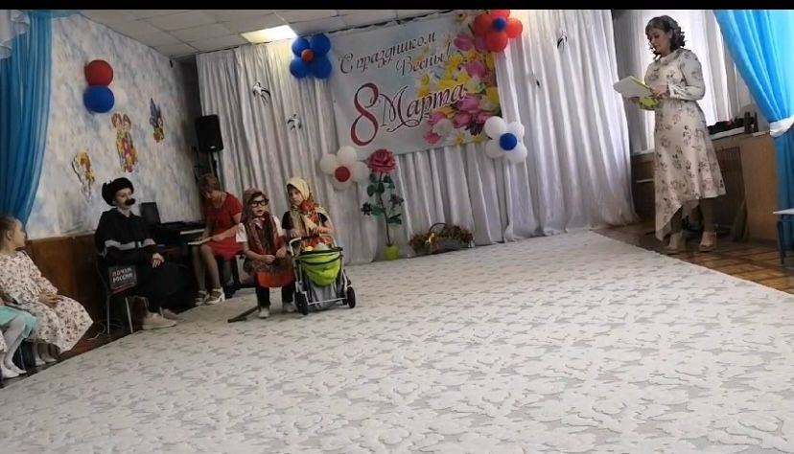
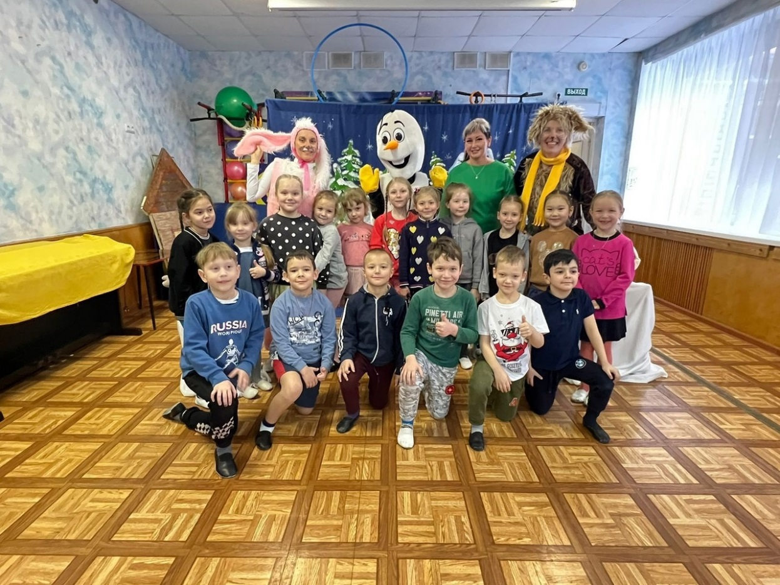
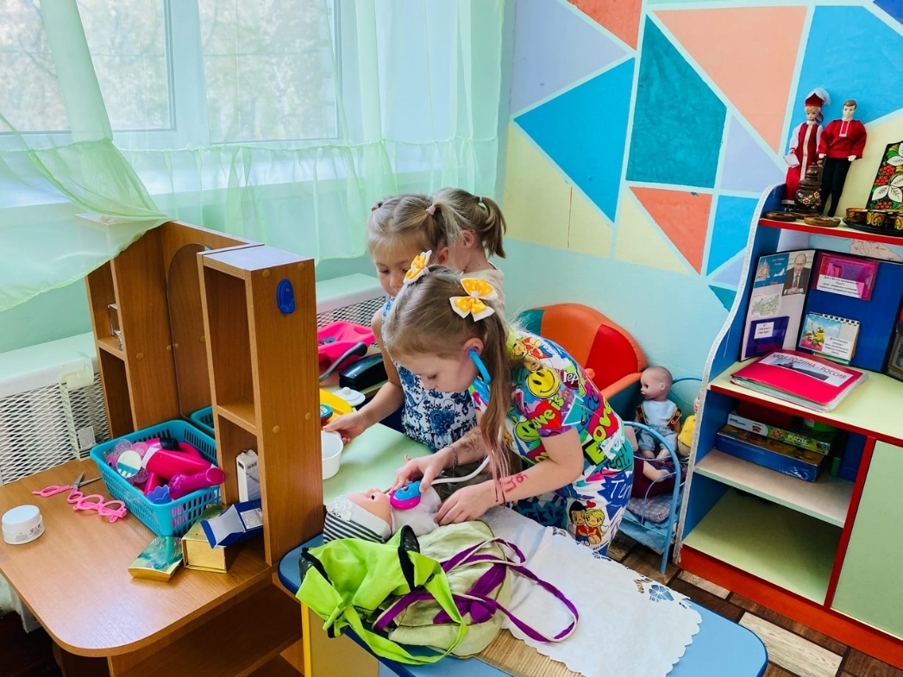
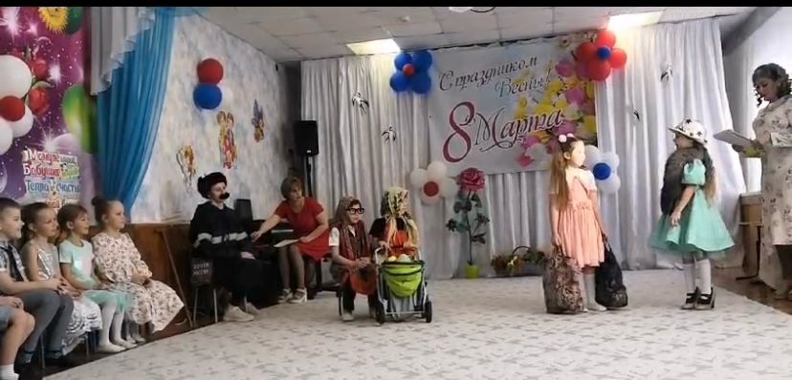
Театрализация
Notes:
Театр – одно из ярких эмоциональных средств, формирующих вкус детей. Он воздействует на воображение ребенка различными средствами: словом, действием, изобразительным искусством, музыкой. Театр формирует у детей целеустремленность, собранность, взаимовыручку, взаимозаменяемость. Воспитательные возможности театрализованной деятельности широки. Участвуя в ней, дети знакомятся с окружающим миром во всем его многообразии через образы, краски, звуки. С умственным развитием тесно связано и совершенствование речи. В процессе работы над выразительностью реплик персонажей, собственных высказываний незаметно активизируется словарь ребенка, совершенствуется звуковая культура его речи, ее интонационный строй. Исполняемая роль, произносимые реплики ставят ребенка перед необходимостью ясно, четко, понятно изъясняться. У него улучшается диалогическая речь, ее грамматический строй. Можно утверждать, что театрализованная деятельность является источником развития чувств, глубоких переживаний и открытий ребенка, приобщает его к духовным ценностям.
Театральная деятельность это самый распространённый вид детского творчества, она близка и понятна ребёнку. Надо сказать, что театральная деятельность в детском саду присутствует почти во всех режимных моментах: зарядка, прогулка, занятия, праздники и развлечения, подвижные и сюжетно-ролевые игры.

Slide 12
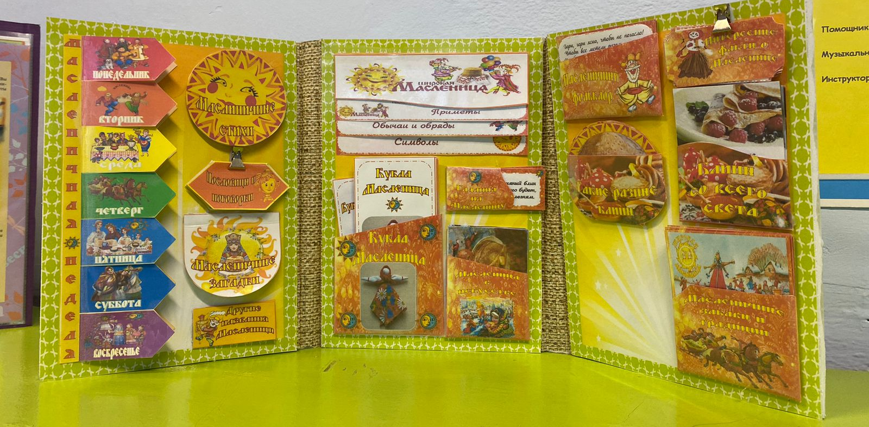
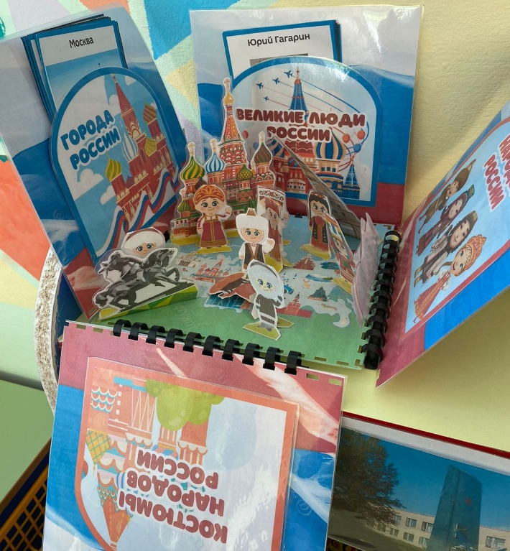
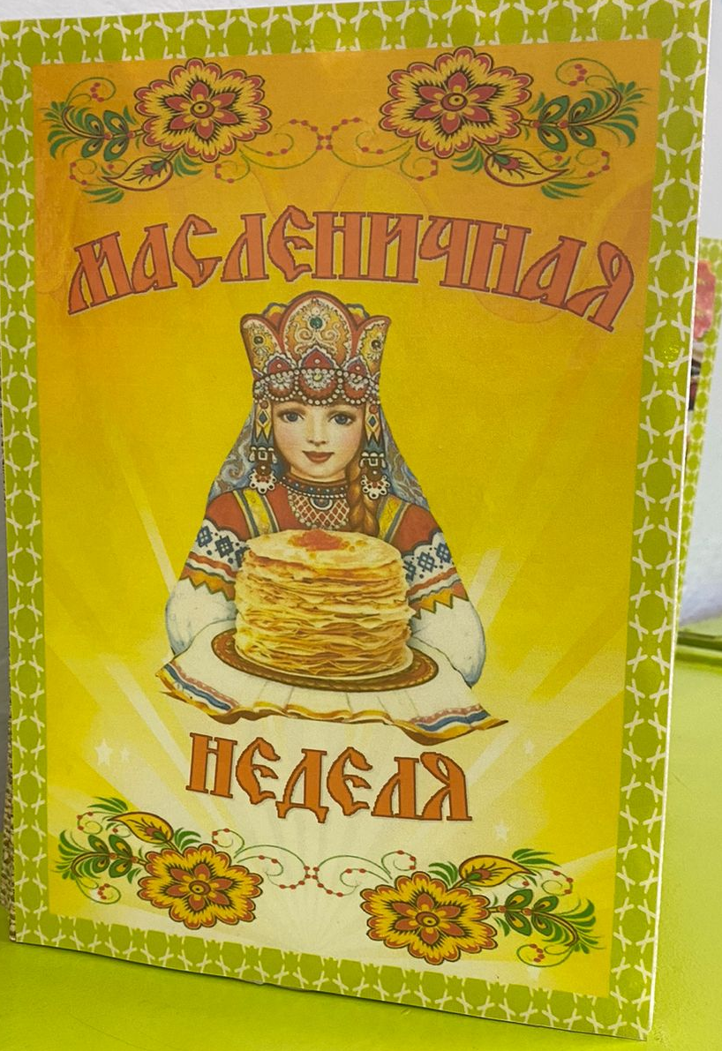
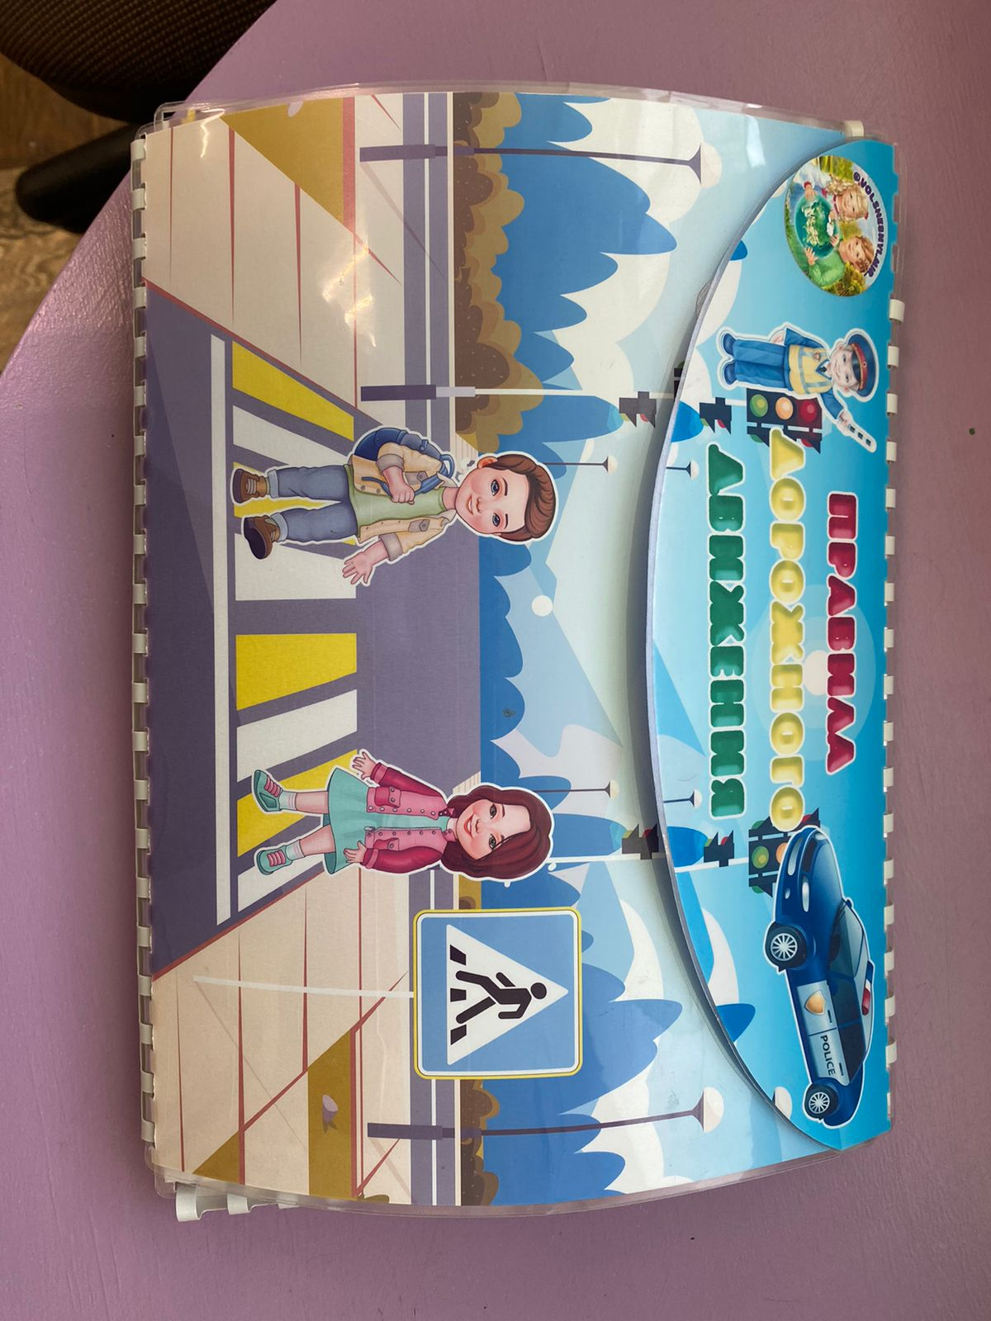
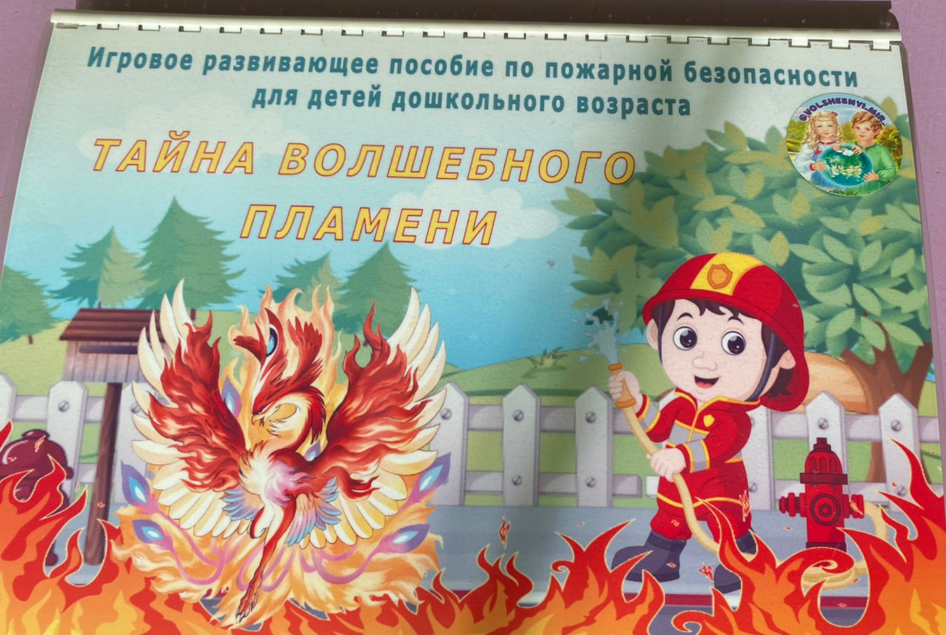
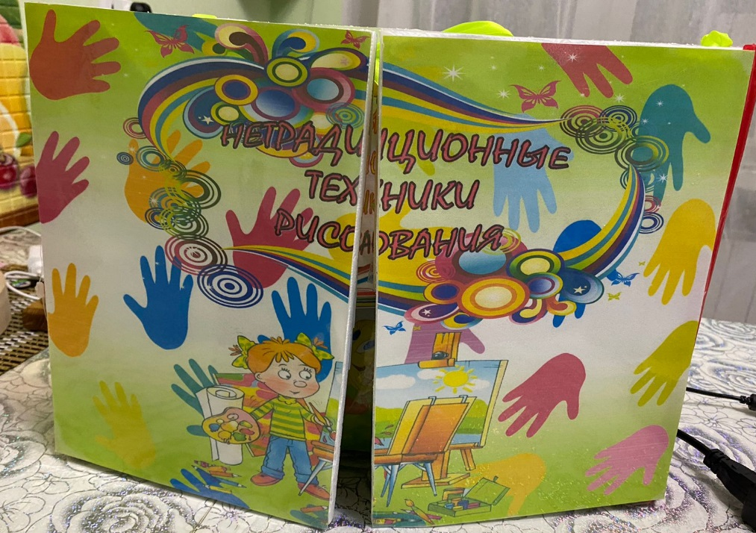
Лэпбук
Notes:
Лэпбук – сравнительно новое средство обучения. Эта интерактивная книжка-раскладушка– отличный способ закрепить определенную тему с детьми, осмыслить содержание книги, провести исследовательскую работу, в процессе которой ребенок участвует в поиске, анализе и сортировке информации.
Лэпбук» могут делать и дети, и взрослые, абсолютно разного возраста и уровня, и на совершенно разнообразные темы. Это может быть целая мини-энциклопедия, а может стать вашим групповым проектом или даже первой научно-исследовательской совместной с детьми и родителями работой! Ну а главное в «Лэпбуке», какую бы вы не выбрали основу, это мини-книжки внутри — крошечные раскладушки, гармошки, кармашки и т. д., в которых вы и организуете нужную вам информацию. Сам процесс подготовки к созданию «Лэпбука» может быть очень интересен и увлекателен, главное продумать педагогу, как организовать свою работу и продуктивность будет очень высокой, если активно работать с детьми, и привлекать родителей. Родители помогают в сборе стихов, загадок, сказок, иллюстрации по теме, картин для развития речи, в изготовлении мини-альбомов. Туда можно включить и приметы природы, и природные явления, и календарь наблюдений, и многое другое.

Slide 13
Лэпбук
1. Принцип систематичности и последовательности: концентрическое усвоение программы; организация и последовательная подача материала («от простого к сложному»)
2. Принцип наглядности: иллюстративное (наглядное) изображение изучаемых объектов и понятий способствует формированию более полных и четких образов и представлений в сознании дошкольников;
3. Принцип доступности и посильности: реализуется в делении изучаемого материала на этапы и в преподнесении его детям последовательными блоками и частями, соответственно возрастным особенностям;
4. Принцип совместной деятельности. Вовлечение родителей в образовательный процесс, повышая их компетентность в вопросах воспитания и обучения детей.
5. Актуальность применения ЛЭПБУК в воспитании детей
Notes:
Построение системы работы по обучению дошкольников с использованием создания «Лэпбука» опиралось на следующие принципы:

Slide 14
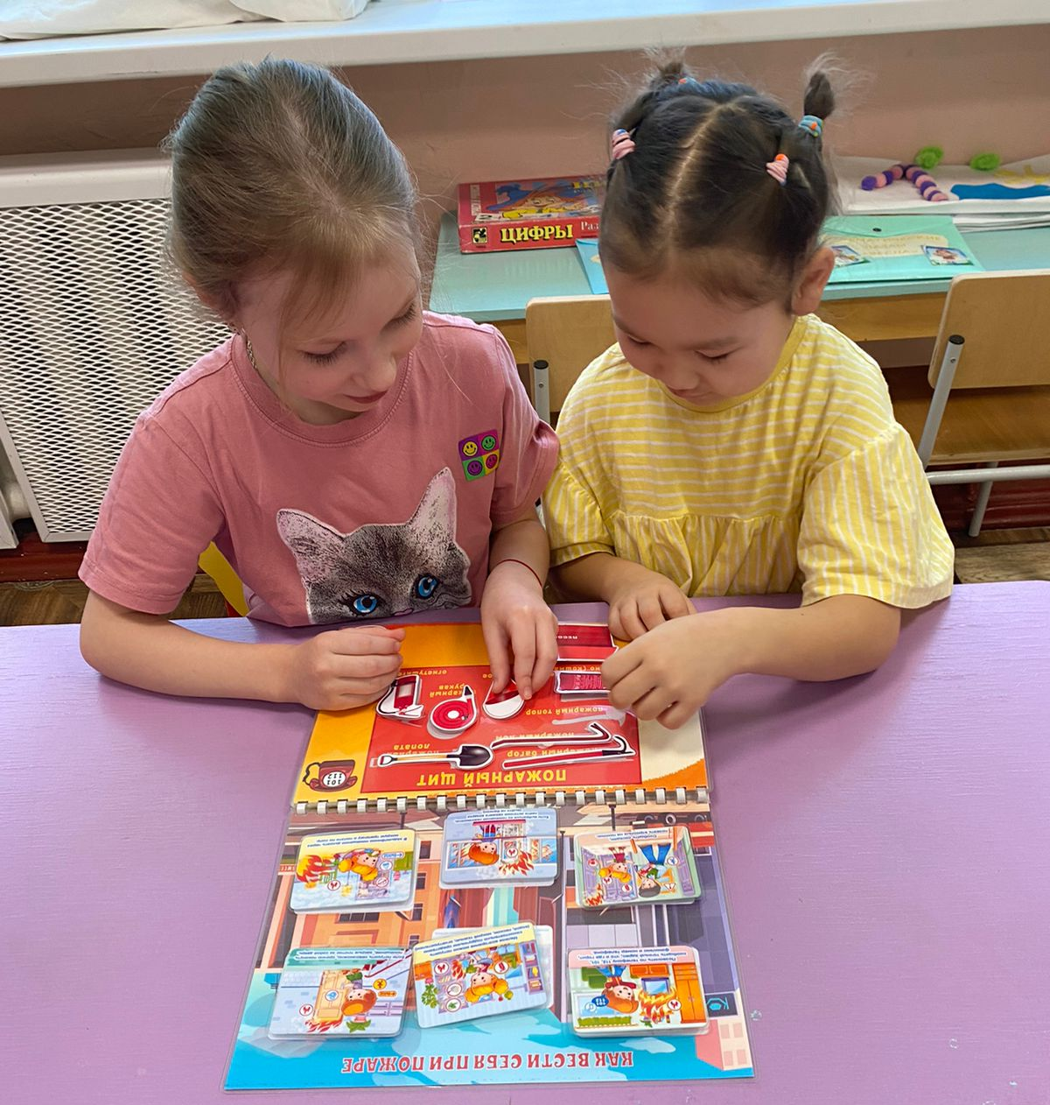
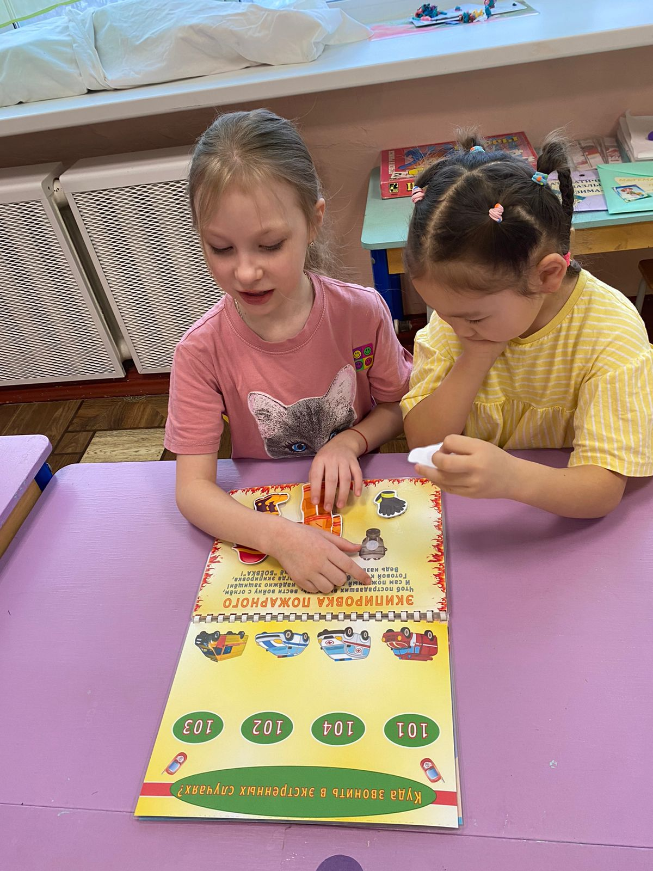
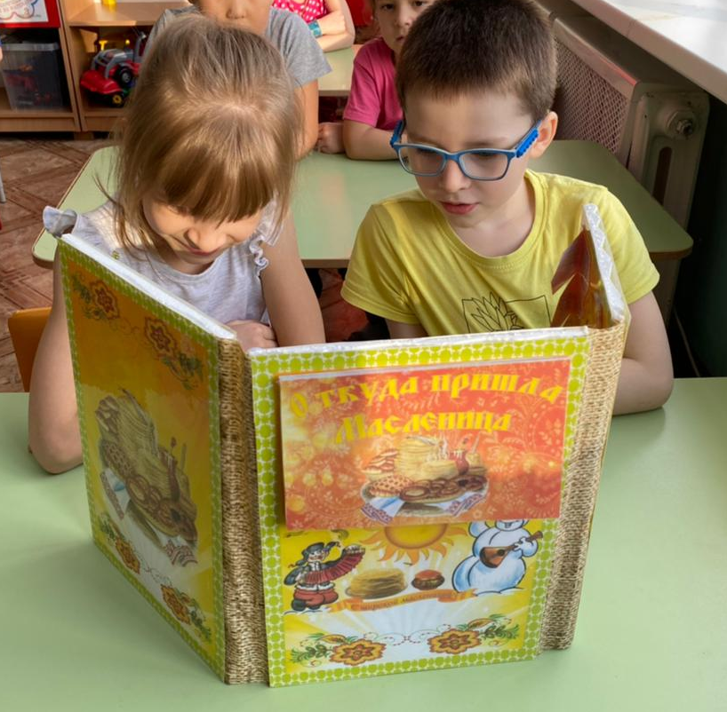
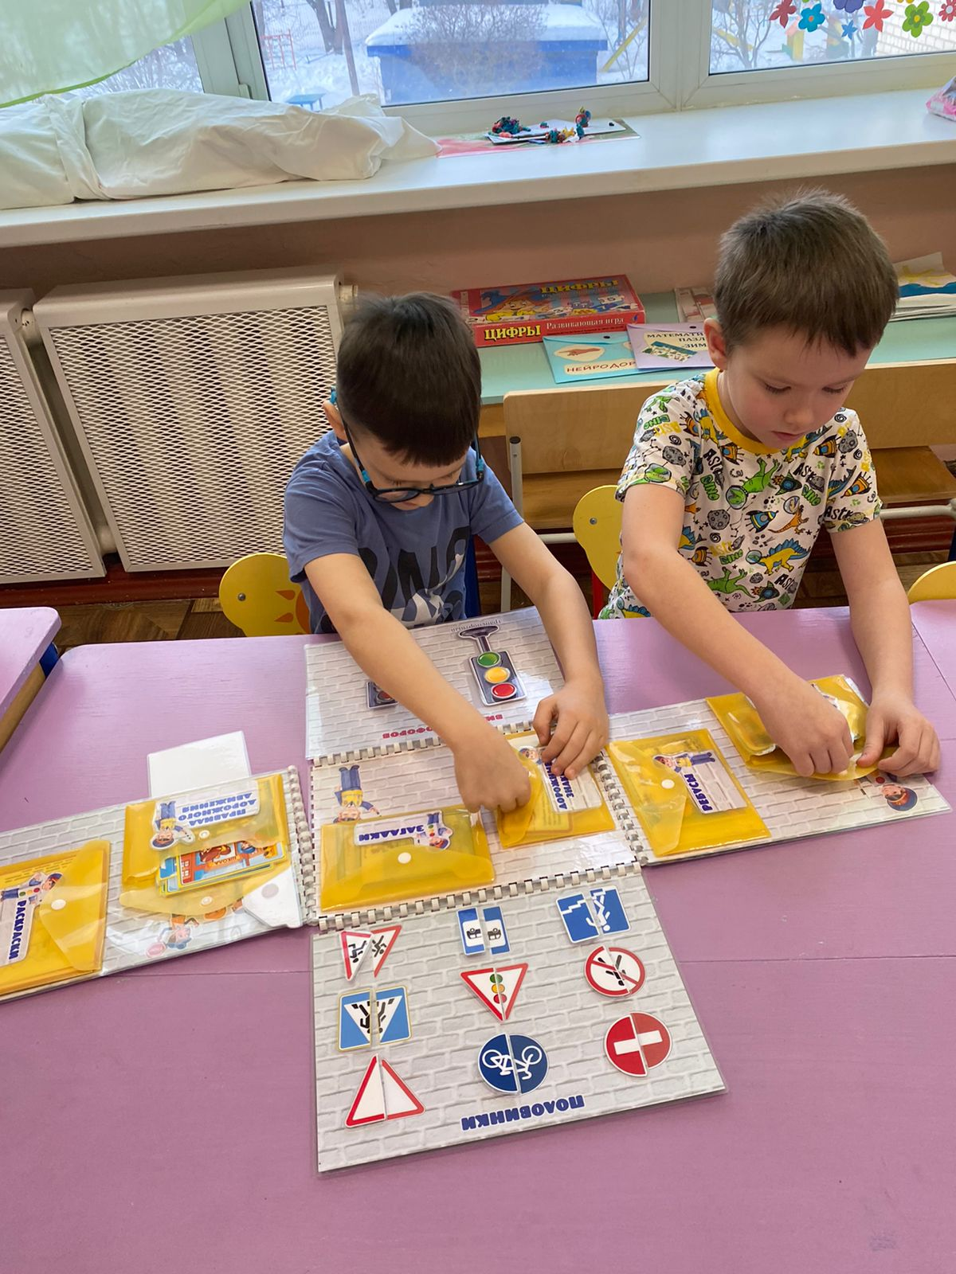
Лэпбук
Notes:
Самая главная ценность «Лэпбука» - он позволяет ребёнку быть соучастником всего процесса, на любом из его этапов. Он позволяет услышать голос ребёнка, понять, что он хочет. Голос ребенка особенно ценен: если мы не будем его слышать, не будет никакой любознательности, произвольности, инициативности, готовности меняться. «Лэпбук» развивает творческие способности и коммуникативные навыки. И это просто интересно! Дошкольникам нужны эмоциональные, яркие и увлекательные занятия!

Slide 15

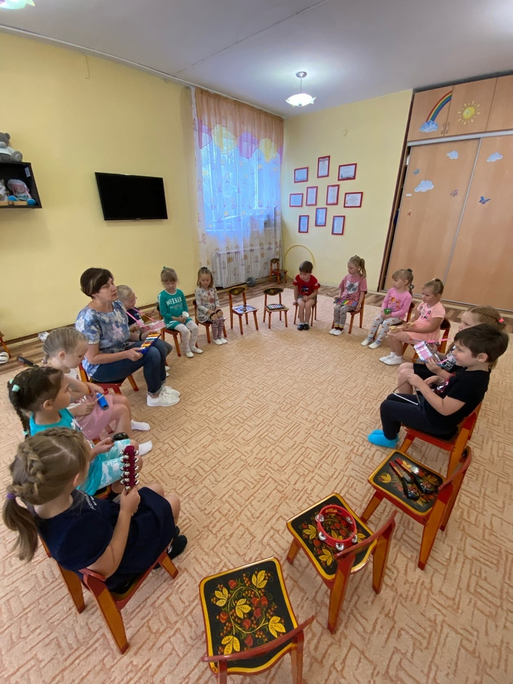
Арт-терапия «Рисуем музыку»
Слова песни Георгия Струве на слова И. Исаковой «Я хочу увидеть музыку»
Я хочу увидеть музыку,
Я хочу услышать музыку.
Что такое это музыка?
Расскажите мне скорей!
Птичьи трели — это музыка,
И капели — это музыка,
Есть особенная музыка
В тихом шелесте ветвей…
Notes:
Дети рисуют музыку, которую прослушивают. Изначально такой метод назывался «музыкальная графика» и начал развиваться с начала 20-го века. Дети на таких занятиях узнают, что оказывается между музыкой и изобразительным искусством есть очень много общего. И это действительно так, ведь эти два направления объединяет красота и совершенство.
Рисование под музыку является творческим процессом передачи впечатлений от музыки на бумагу. Метод "Рисуем музыку" используется в педагогике с целью научить детей цвето-эмоционально реагировать на музыку. Ребенок накапливает опыт восприятия произведений великих и разнообразных композиторов разных стилей и эпох.
Этот вид рисования расширяет способность эмоционально переживать музыкальное творение. Сначала дети могут и не обращать внимания на особенности мелодии, специфику игры разных инструментов, но вскоре для них станет понятнее многое из мира музыки. Они смогут отличать одни произведения от других, будут "слышать каждое мгновение музыки", а не просто её прослушивать.
Перенося мелодию на бумагу, дети учатся рисовать, думать, развивают фантазию и воображение. Они приобщаются к высокой художественной культуре. Личность каждого ребенка развивается эстетически.

Slide 16
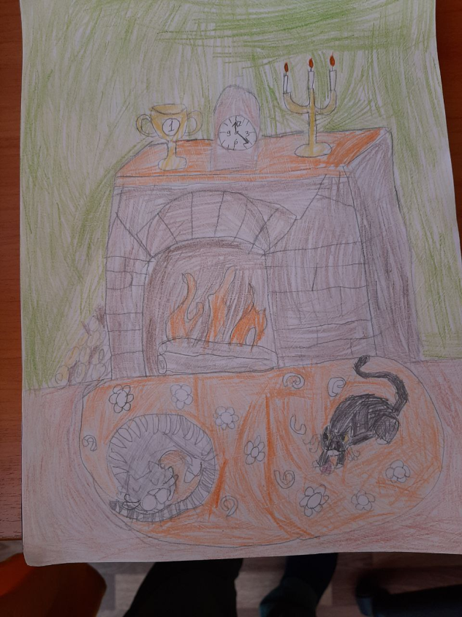
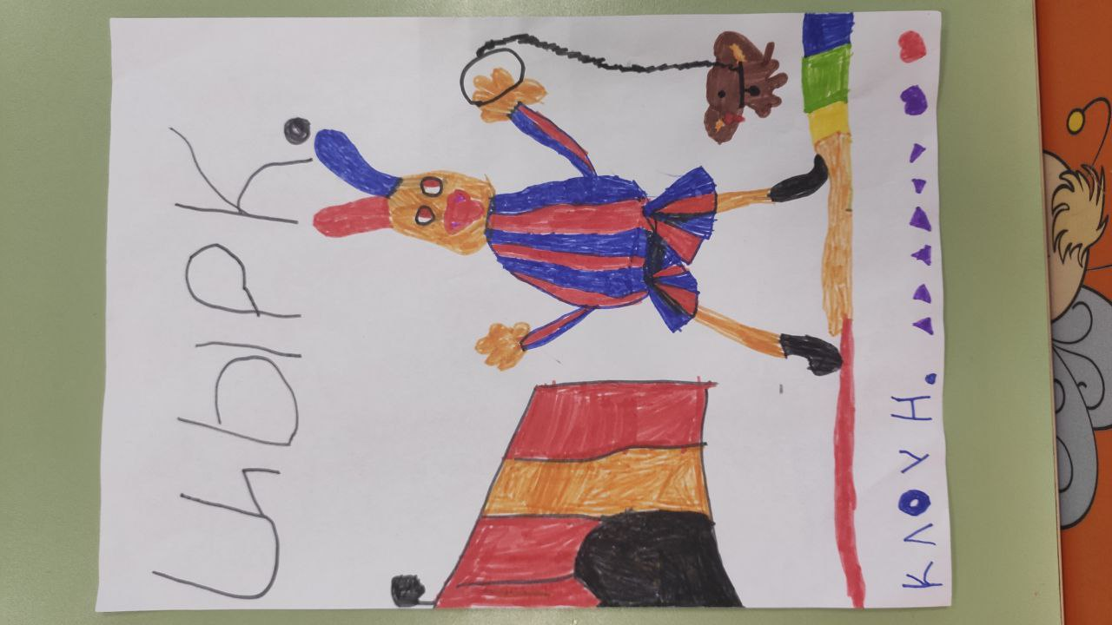
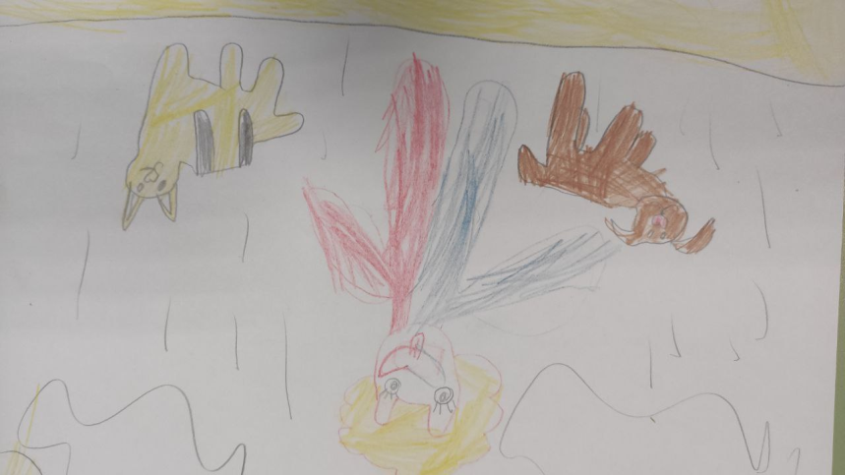
Арт-терапия «Рисуем музыку»
Каждый рисунок музыки ребенка уникален. Каждая новая работа – это не просто виденье ребенком музыки, это естественный способ рассказать о себе, своих чувствах и мыслях в текущий момент времени, здесь и сейчас.
Notes:
Мы прослушиваем выбранную мелодию в свободной обстановке, ведь восприятие музыки у людей разное: кто-то лежит на ковре, закрыв глаза, кто-то сидит на кресле или диване, кто-то танцует произвольные па. Затем мы делимся друг с другом впечатлениями по прослушанной музыкальной композиции. А после этого мы вновь под музыку начинает творить. И здесь есть условия:
• Нет верного или неверного способа передачи своих впечатлений, видений и фантазий.
• Нельзя вмешиваться в работу другого с советами, подсказками. Замечаниями и помощью.
• Можно смешивать техники и материалы для полного отражения своего восприятия музыки.
• Нельзя сравнивать свою работу с работой другого – у каждого работа индивидуальна и уникальная.
Каждый рисунок музыки ребенка уникален. Каждая новая работа – это не просто виденье ребенком музыки, это естественный способ рассказать о себе, своих чувствах и мыслях в текущий момент времени, здесь и сейчас. Рассказать о свои переживаниях, не нашедших словесного выражения и ставших для ребенка эмоциональным грузом. Все, что так или иначе беспокоит ребенка, волнует его не только в данный момент, но и в общем, он спокойно может выразить на бумаге или ином материале по своему желанию. Весь процесс творческой деятельности является важным элементом его развития. Так в ребенке открываются такие творческие начала, о которых и он сам и окружающие даже и не подозревали. Ребенок учится выражать свои чувства, справляться с переживаниями, дает возможность выхода своей накопившейся энергии, развивает творческие способности.

Slide 17
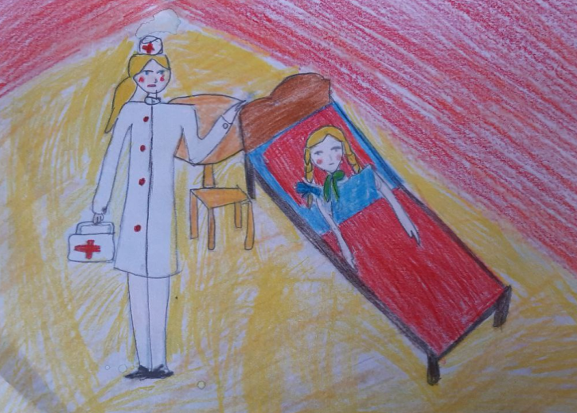
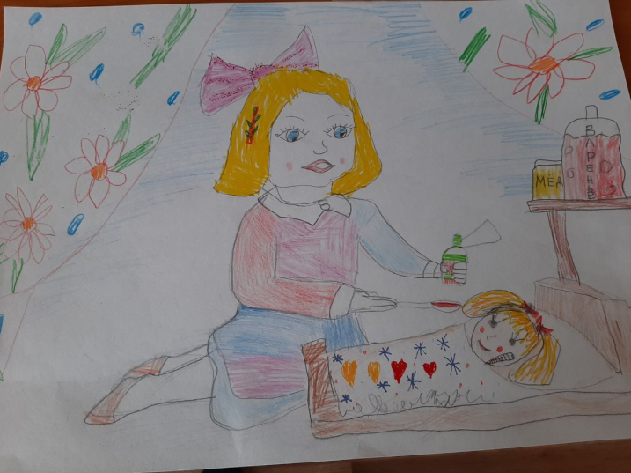
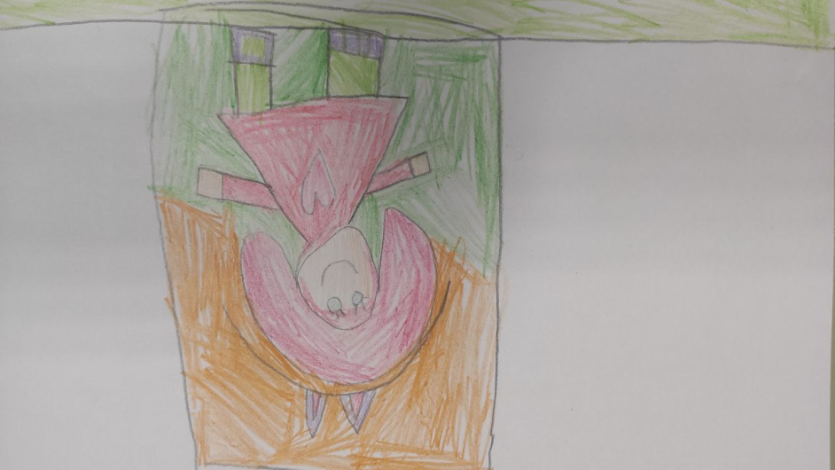
Арт-терапия «Рисуем музыку»
Notes:
В дошкольном возрасте при «рисовании музыки» необходимо учитывать возрастные особенности детей:
- В младших группах детского сада дети пока не способны «отразить на бумаге свои чувства», поэтому такое занятие пока для них рановато.
- У 4-5 летних дошкольников появляется заинтересованность в содержании произведения, рождаются вопросы, связанные с желанием узнать, о чём рассказывает музыка. Есть желание рассказать о впечатлениях после прослушанной пьесы или песни, наблюдается проявление музыкальной памяти. Поэтому с ними уже можно «рисовать» несложные, яркие программные музыкальные произведения.
Дети 5-7 лет имеют достаточно развитое внимание, умение сосредоточиваться, улавливать музыку более детально. Дети старшей и подготовительной группы отмечают отдельные, наиболее выразительные музыкальные средства и находят самостоятельные определения. расширяется их словарный запас.
Только в детстве человек способен ощущать мир звуков, красок, движений всеми органами чувств. Колыбельная песня для малыша неотделима от сопутствующих ее звучанию ощущений: монотонного покачивания, сумеречного света, тактильного комфорта, спокойной улыбки матери. У искусства свой особый предмет для «разговора»: человеческие эмоции, настроения, стремления, идеалы. Живопись говорит об этом с помощью художественно-изобразительных образов. Музыка - языком интонаций, а танец - движением. Поэтому человек, слушающий музыку, зачастую достраивает звучащий фон образами визуальными, а тот, кто смотрит на картину, подстраивается к ее изображению.

Slide 18
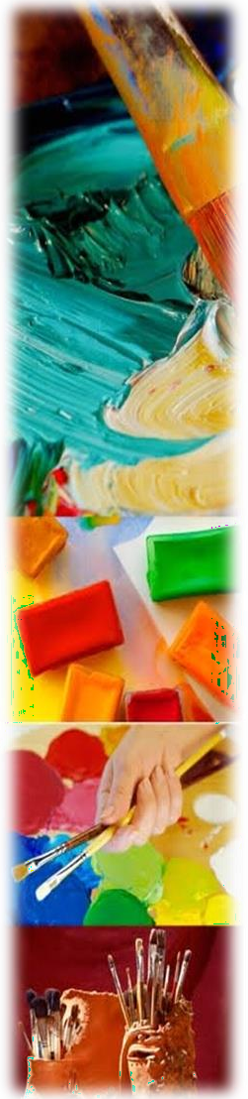


А теперь давайте пофантазируем….

